Slide 1
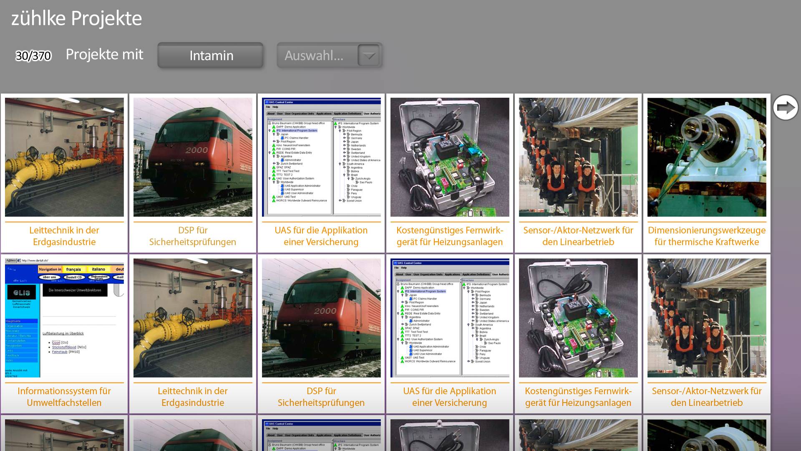
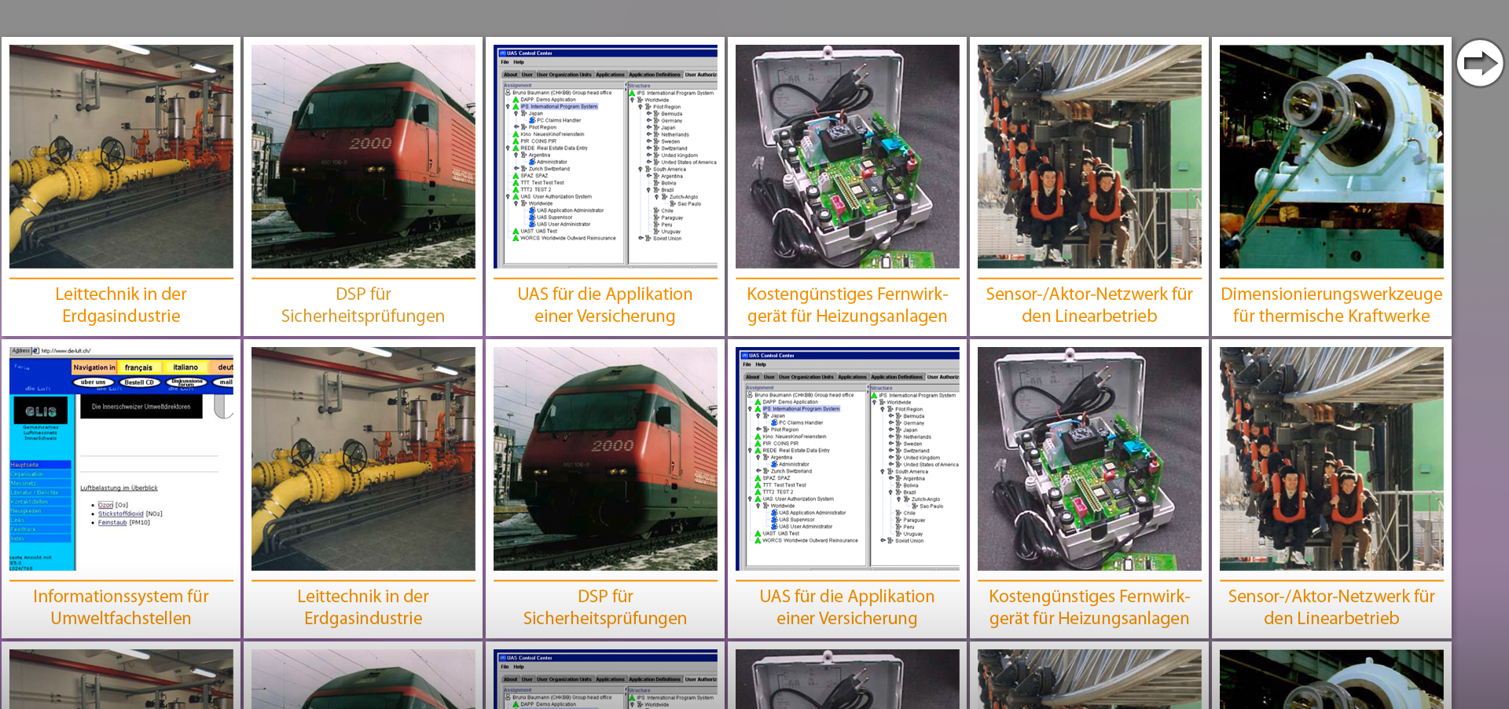
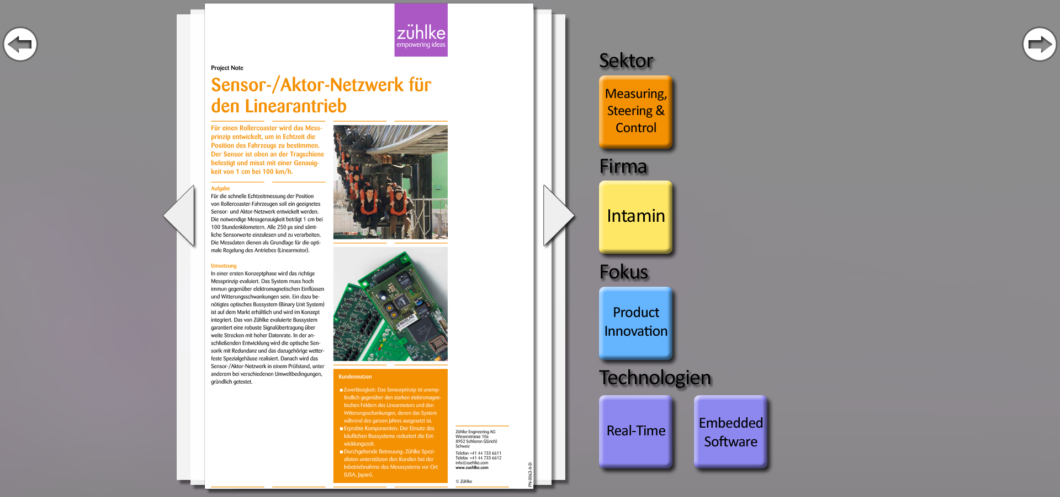

Slide 2


Slide 3

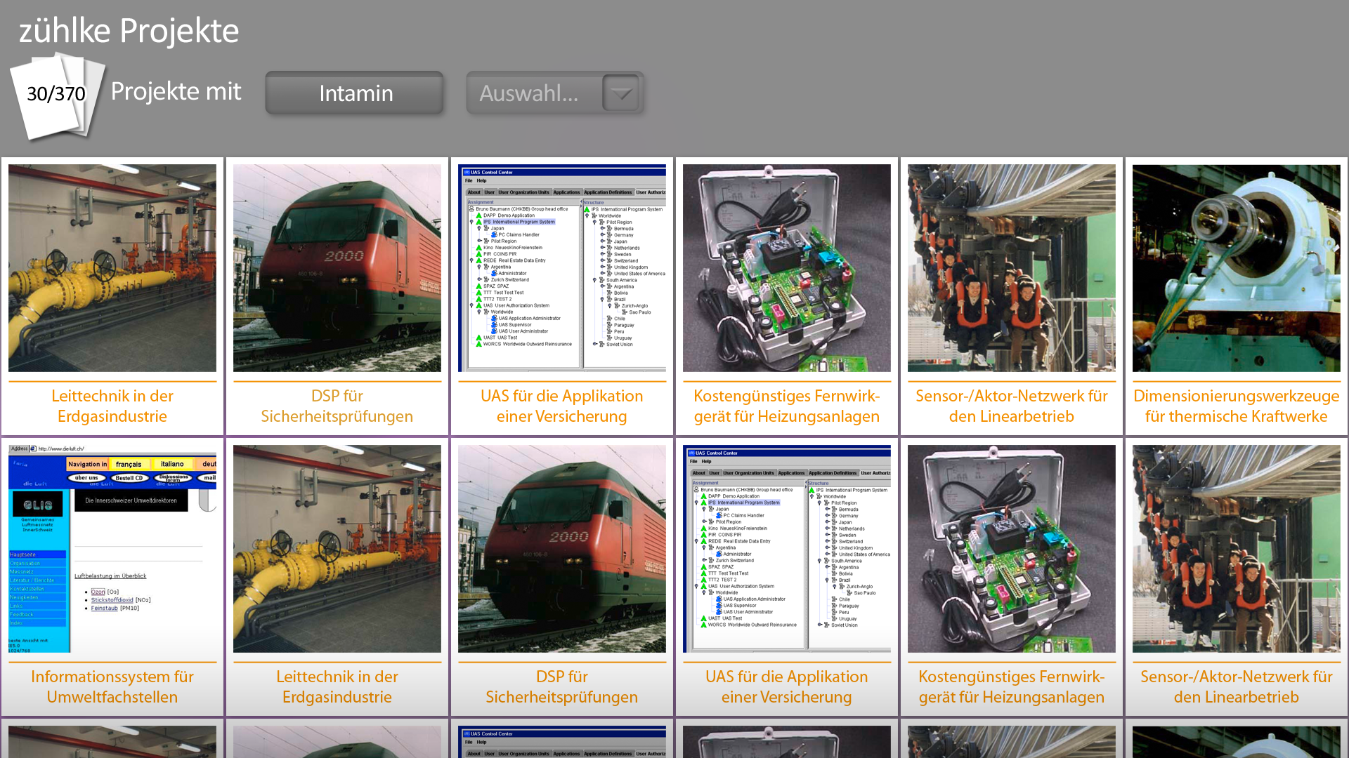
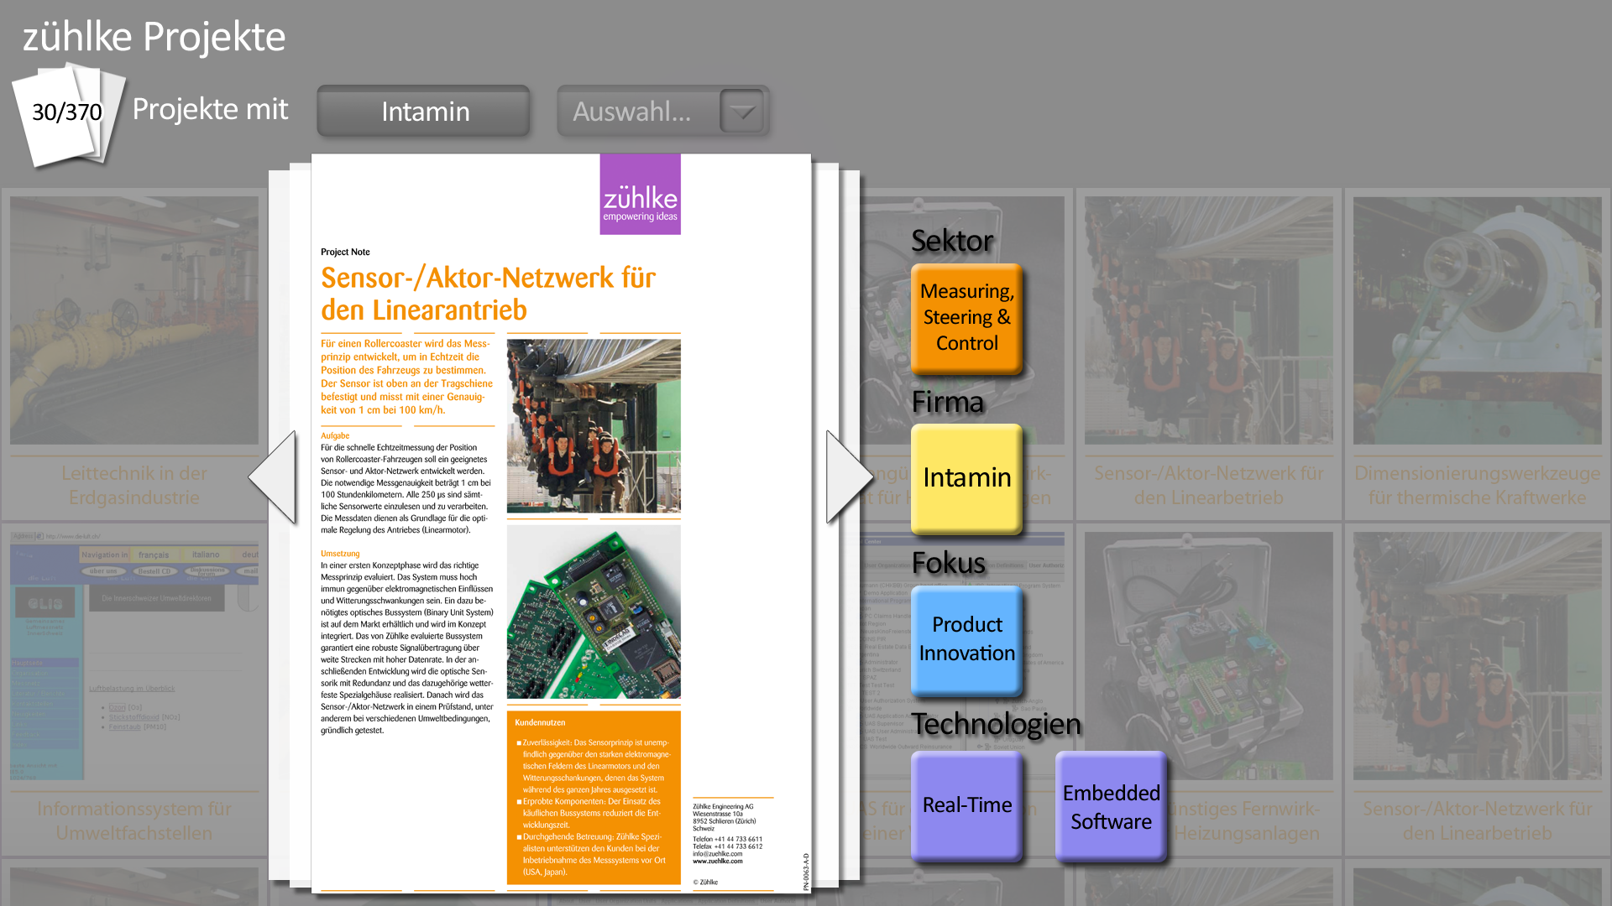

Slide 4
<
>
31 Projekte von Swisscom mit .NET
.NET
Swisscom

Slide 5
Filter
.NET

Slide 6
32 Projekte
.NET
…
…
…
…
<
>
…
Projekt 7 von 31

Slide 7
…
…
…
…
…

